Slide 1


Présentation de projet de fin d’études
République Tunisienne
Ministère de l'Enseignement Supérieur et de la Recherche Scientifique
Université de Monastir
Faculté des Sciences
Département d'Informatique
Réalisé par :
Oumayma Mtat
Soutenu devant le Jury :
Mr. Belaid Samir
Mme. Haj Mohamed Héla
Mr. Kalti Karim
Année Universitaire 2019/2020

Slide 2
Développement d’une plateforme de génération de compte rendu en échographie thyroïdienne

Slide 3
Contexte Général

Slide 4

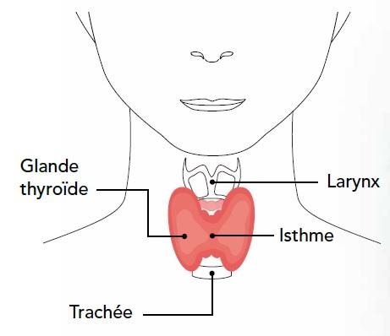
Thyroide
Définition:
petite glande située à la base du cou, en avant de la trachée, au niveau du larynx.
formé de deux lobes reliés ensemble par un isthme.
Fonction:
sécréter des hormones thyroïdiennes indispensables au bon fonctionnement des métabolismes du corps.

Slide 5
Maladies de la thyroide
L'hyperthyroïdie : la sécrétion d'une trop grande quantité d'hormones thyroïdiennes.
L'hypothyroïdie : diminution du fonctionnement de cette glande.
Le nodule thyroïdien : une grosseur qui se forme dans la thyroïde.
Le goitre : une augmentation du volume de la thyroïde.
Les cancers de la thyroïde : une tumeur maligne qui prend naissance dans les cellules de la thyroïde

Slide 6
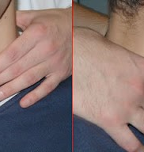
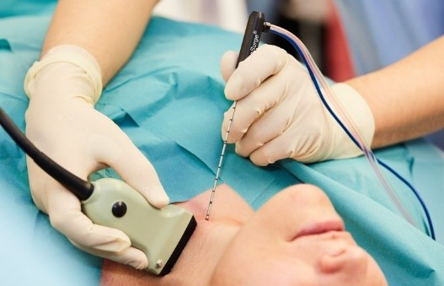
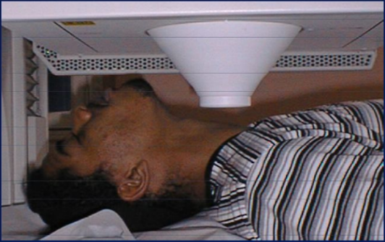
Examens de la thyroide
Palpation
Scintigraphie
Cytoponction

Slide 7
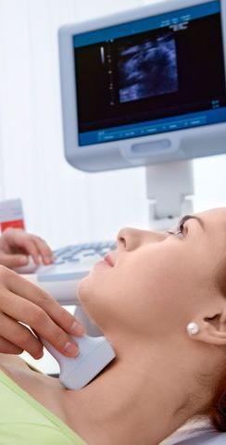
Echographie thyroïdienne
Enregistrer les éléments anatomo-morphologiques standards :Volume thyroïdien , Echogénicité glandulaire, Vascularisation
Description des caractéristiques d’un nodule Taille, Localisation, Cartographie, Forme, Contours, Échogénicité, Composition (Échostructure),Foyer échogène intra cardiaque, Calcifications, Score Tirads

Slide 8
ACR TI-RADS (Thyroid Imaging Reporting And Data System of American College of Radiology)
Définition:
système international de classification des nodules thyroïdiens
comporte un atlas lexical d’imagerie, un vocabulaire standardisé,,un modèle de compte rendu et des catégories d’évaluation des nodules
Utilité:
sert à diminuer les biopsies inutiles et homogénéiser les descriptions et conduites à tenir face à un nodule de la thyroïde.
Pourquoi ACR?
Des études comparatives montrent que le système ACR- TIRADS avait les performances globales les plus élevées par rapport aux systèmes K-TIRADS (Corée du sud) et d'EU-TIRADS (Europe)

Slide 9
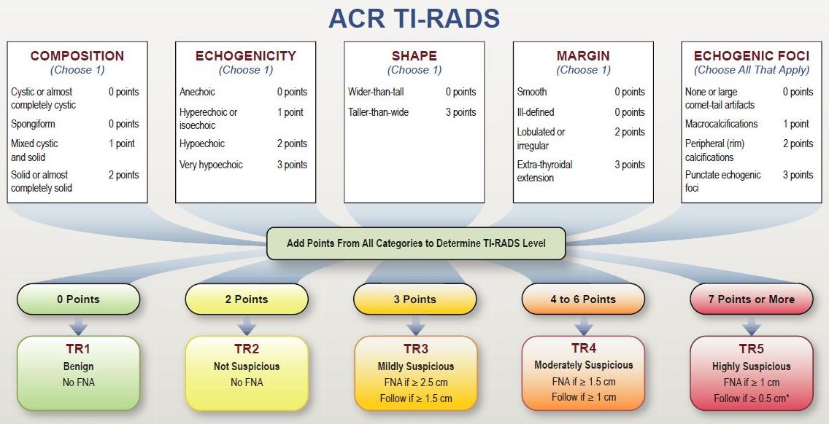
Il se fonde sur l’analyse pondérée des signes: un score est attribué à chacune des propriétés du résultat de l’échographie selon la valeur qu’elle prend. Le système fournit des recommandations correspondantes

Slide 10
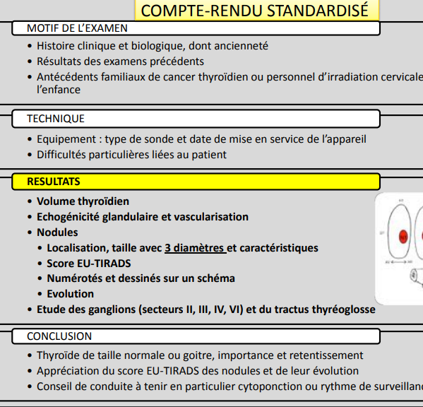
Compte rendu
Les informations clés qui doivent figurer dans un compte rendu d’échographie thyroïdienne ont été publiées dans les recommandations de l’ANDEM (Agence nationale pour le développement de l'évaluation médicale, en France).

Slide 11

Téléradiologie
Définition:
le télédiagnostic : organiser à distance la réalisation d’un examen d’imagerie puis de l’interpréter et de rendre compte de son résultat
la téléexpertise : permet à un professionnel médical de solliciter à distance l’avis d’un ou de plusieurs professionnels médicaux pour la prise en charge d’un patient.
Objectifs:
une des solutions au manque de praticiens radiologues dans certains territoires.
répondre à des défis tels que le suivi approfondi des maladies chroniques

Slide 12
Idée de la plateforme
une application web qui permet à un radiologue d’entrer les résultats des examens de l’échographie thyroïdienne d’un patient,
ce système calcule le score ACR-TIRADS et évalue toutes les informations nécessaires afin de prendre la décision de la conduite à tenir et ainsi générer automatiquement le compte rendu correspondant à l’échographie réalisée.

Slide 13
Analyse et Conception

Slide 14
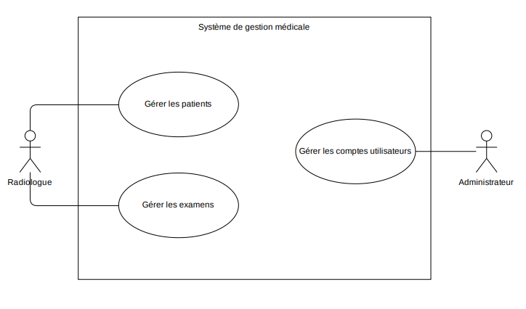
Diagramme de cas d’utilisation global

Slide 15
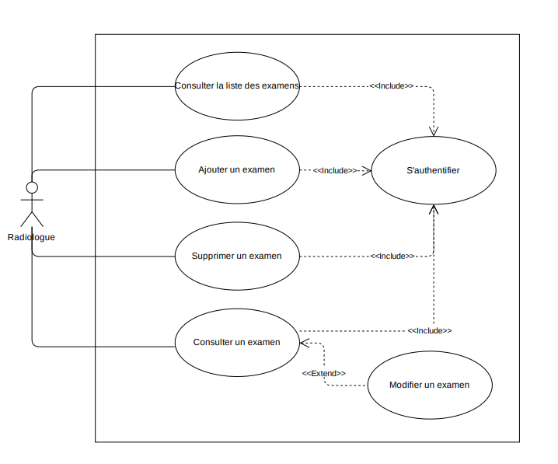
Diagramme de raffinement de cas d’utilisation « Gérer les examens »

Slide 16
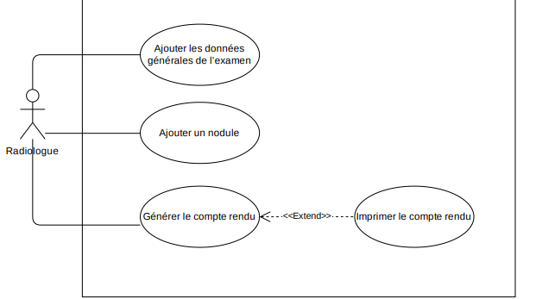
Diagramme de raffinement de cas d’utilisation « Ajouter un examen »

Slide 17
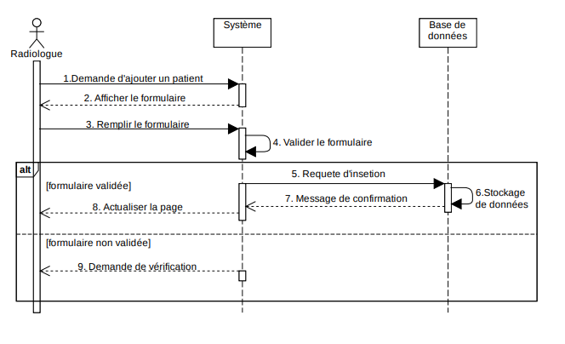
Diagramme de séquence de cas d’utilisation « Ajouter un patient »

Slide 18
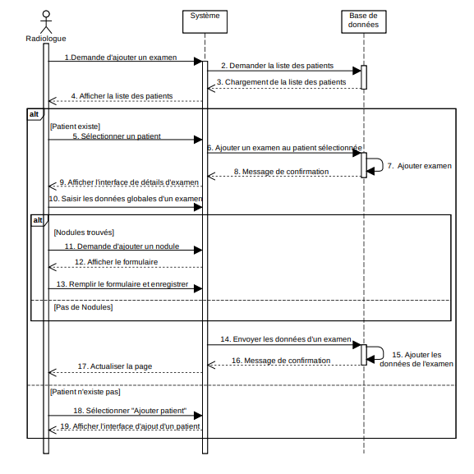
Diagramme de séquence de cas d’utilisation « Ajouter un examen »

Slide 19
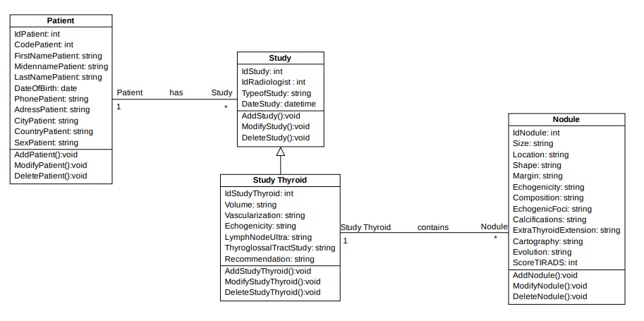
Diagramme de classes

Slide 20
Réalisation

Slide 21
Outils de développement
Visual Studio Code
Visual Studio (2019)

Slide 22
Plateforme de développement
Angular
ASP .NET (Web API)

Slide 23
Interfaces

Slide 24
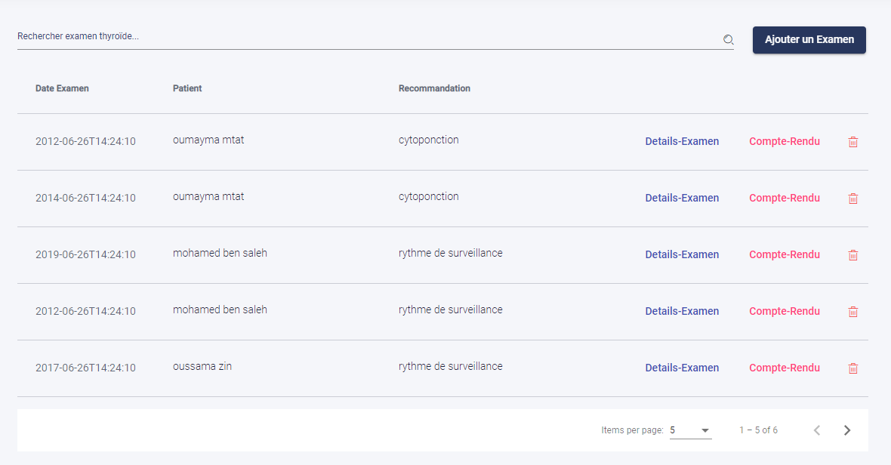
Interface d’accueil

Slide 25
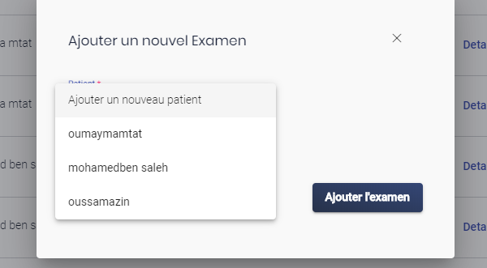
Interface d’ajout d’un examen

Slide 26
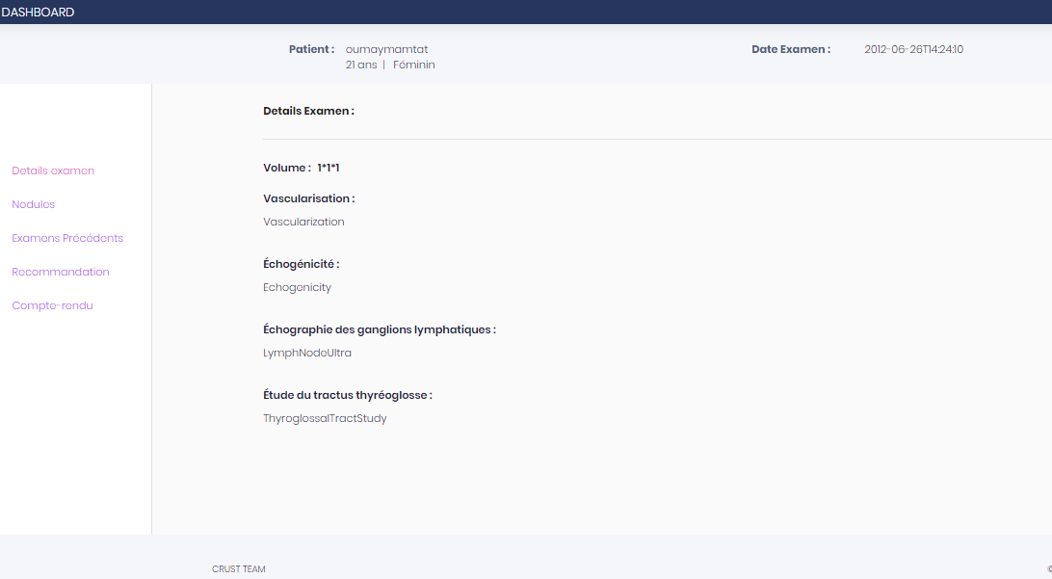
Interface de détails d’un examen

Slide 27
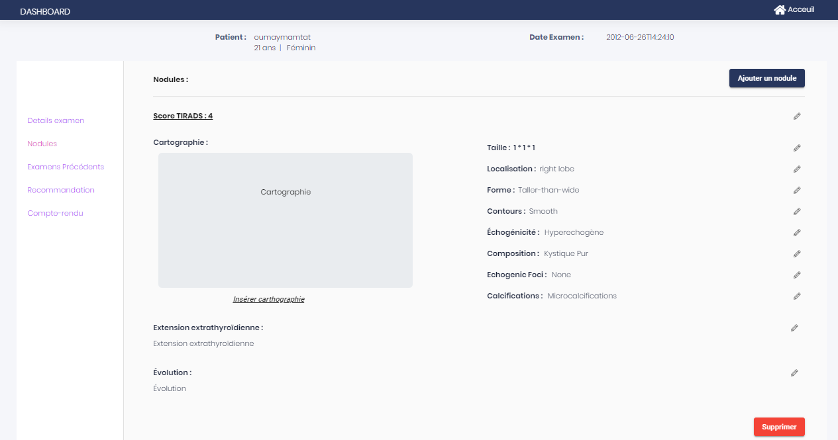
Interface de détail d’un nodule

Slide 28
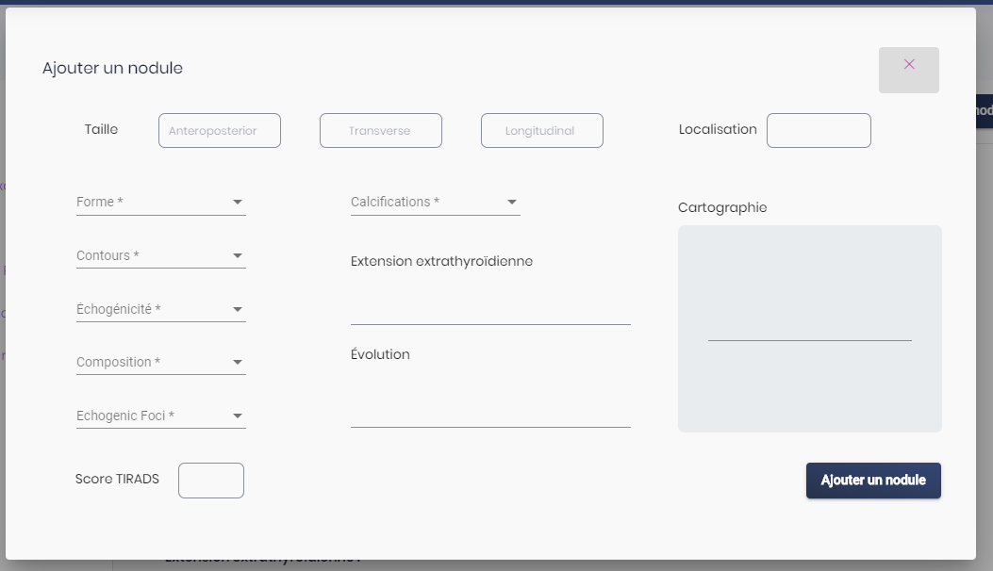
Interface d’ajout d’un nodule

Slide 29
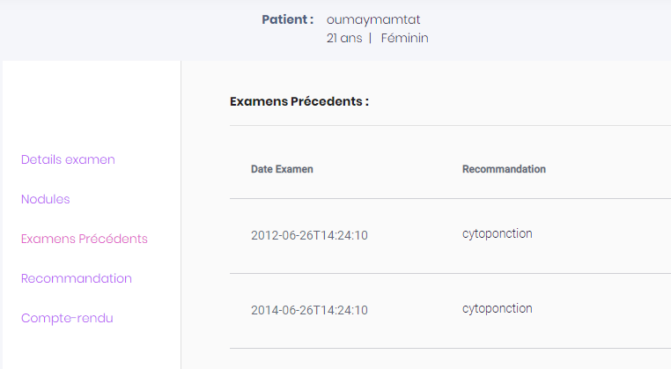
Interface de liste des examens précédents

Slide 30
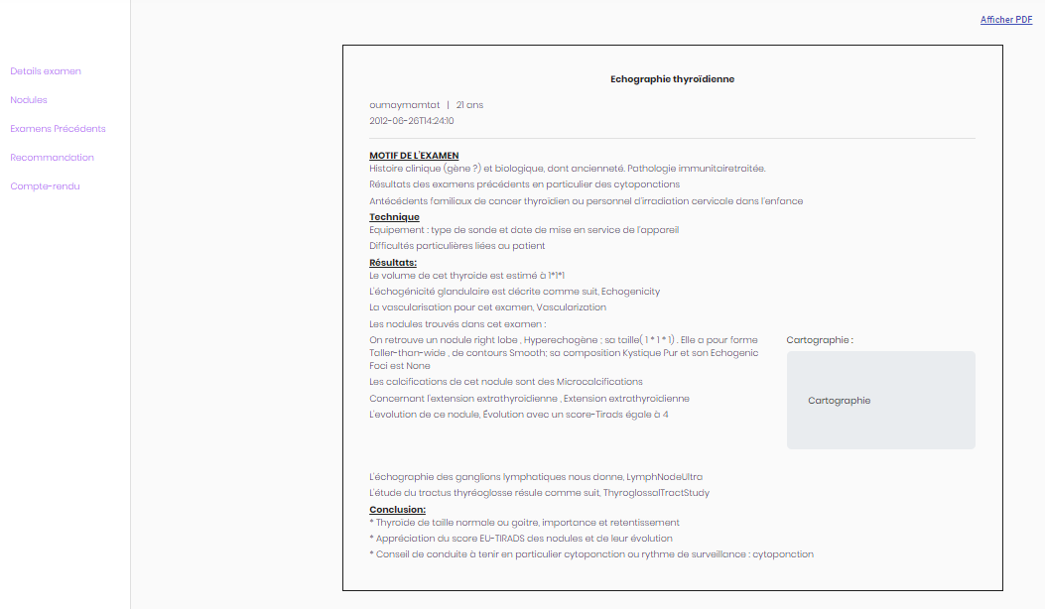
Interface de compte rendu

Slide 31
Conclusion
Ce projet a consisté de concevoir et de réaliser une plateforme de génération automatique de compte rendu en échographie thyroïdienne à partir des données saisies par le médecin radiologue
permet de standardiser ce processus pour tous les médecins dans le territoire tunisien.
offre une aide à la décision pour les radiologues à travers le calcul du score de suspicion .
Perspectives:
La structuration du compte-rendu permettra de constituer une base de données nationale relative aux maladies liées à la thyroïde ce qui permettra d’étudier cette maladie sur notre territoire.

